Slide 1
Καθαρισμός Προπανοτριόλης

Slide 2
Για να καθαριστεί πρέπει πρώτα να προσδιοριστεί το ρεύμα εξόδου του αντιδραστήρα.
Το ρεύμα αυτό έχει αέρια, υγρή και στερεή φάση.
Αρχικά παρατηρείται ότι υπάρχει υψηλή ποσότητα νερού η οποία πρέπει να απομακρυνθεί. Για αυτό χρησιμοποιείται flash που απομακρύνει μεγάλο μέρος του νερού και η αέρια φάση. Στη συνέχεια είναι ένας decanter για την απομάκρυνση της στερεής φάσης, και τέλος είναι μια αποστακτική στήλη για τον τελικό καθαρισμό της προπανοτριόλης.

Slide 3
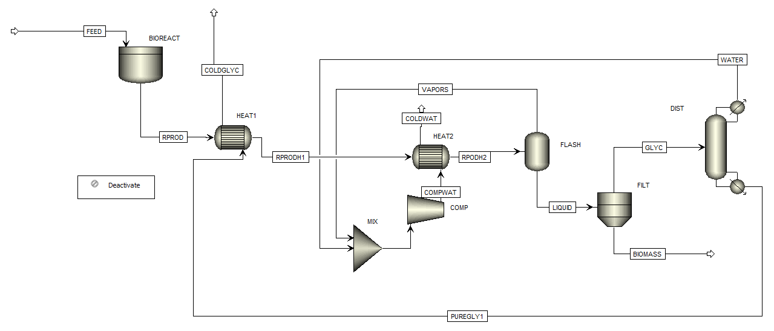
Διάγραμμα των διεργασιών από τον βιοαντιδραστήρα και μετά.

Slide 4
Διαγράμματα που δείχνουν την μεταβολή της συγκέντρωσης των συστατικών του αρχικού ρεύματος μετά από κάθε διεργασία

Slide 5
Διάγραμμα που παρουσιάζονται οι μεταβολές στα ποσοστά των φάσεων από το ρεύμα εξόδου από τον βιοαντιδραστήρα ως το ρεύμα εξόδου του decanter όπου μένει μόνο υγρή φάση

Slide 6
Διαγράμματα που παρουσιάζουν την αλλαγή της σύστασης της υγρής φάσης του ρεύματος
89%
11%

Slide 7
Flash
Τα υγρά συστατικά έχουν χαμηλά σημεία βρασμού(ΣΒ) κοντά στους 100-120 °C πέρα από την προπανοτριόλη που έχει ΣΒ στους 290°C άρα δεν υπάρχει λόγος να μεταβληθεί η πίεση λειτουργείας από την 1 atm, άρα επιλέγεται μια θερμοκρασία όπου επιτυγχάνεται μεγάλη απομάκρυνση νερού ενώ ταυτόχρονα δεν εξατμίζεται πολύ προπανοτριόλη, μετά από διάφορες δοκιμές βρέθηκε ότι Θερμοκρασία λειτουργείας τους 140°C δίνει καλά αποτελέσματα. Το ρεύμα εισέρχεται προθερμασμένο στους 150°C, εφόσον σε μεγαλύτερες θερμοκρασίες, χάνεται μεγάλη ποσότητα προπανοτριόλης, ενώ σε χαμηλότερες δεν απομακρύνεται αρκετό νερό που καθιστά την απόσταξη πολύ πιο ενεργοβόρα.

Slide 8
Decanter
Στόχος του είναι η απομάκρυνση της στερεής φάσης που είναι η βιομάζα.

Slide 9
Αποστακτική στήλη
Αρχικά η στήλη προσομοιάστηκε με dstwu και στη συνέχεια περάστηκαν τα αποτελέσματα σε radfrac. Ανακτάται το 90% της παραγόμενης προπανοτριόλης με καθαρότητα 99,99%.

Slide 10
Ενεργειακή ολοκλήρωση
Η προθέρμανση των ρευμάτων επιτυγχάνεται πλήρως από την ανακύκλωση των θερμών ρευμάτων. Αρχικά το καθαρό ρεύμα προπανοτριόλης που βγαίνει από τον πυθμένα της στήλης στους 288 °C προθερμαίνει από τους το ρεύμα εισόδου στο flash, αυτό γίνεται κυρίως για να ψυχθεί η προπανοτριόλη στη κατάλληλη θερμοκρασία για την αποθήκευσή του χωρίς να αλλάζει όμως σημαντικά την θερμοκρασία του ψυχρού ρεύματος.

Slide 11
Στη συνέχεια το αέριο ρεύμα του flash και της αποστακτικής στήλης που αποτελούνται κυρίως από νερό συμπιέζεται και γίνεται ατμός χαμηλής πίεσης 2 atm και προθερμαίνει το ρεύμα για φλας στους 150 °C

